Slide 1


Slide 2

Was ist SoundOfCyber
Sonification
Möglichkeit, Daten neu darzustellen
Um Interesse an Daten Wecken

Slide 3
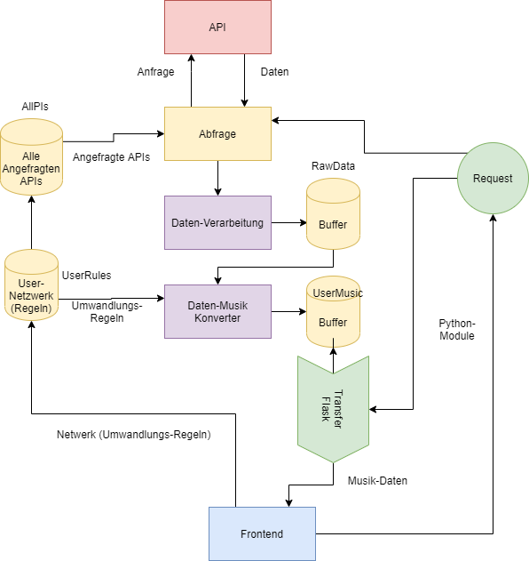
Unsere Pipeline
Generierung Netzwerk-Graph
Abfrage der API-Daten
Aufbereitung/Analyse der Daten
Noten über Flak an Frontend
Musik abspielen

Slide 4
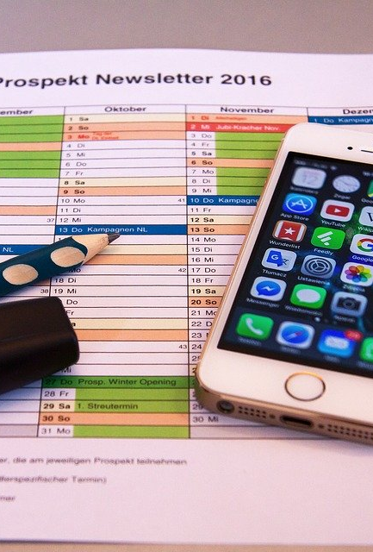
Unser Ziel
Individuell zusammensetzbare Musik generieren
Viele verschiedene Datentypen
API-Belastung reduzieren
Intuitives Design
Bugfreier Code

Slide 5


